Slide 1
Анализ на някои тенденции в развитието на аптечното обслужване през периода
1989 г. – 2015 г. у нас и новите предизвикателства пред сектора
Хр. Бургазлиев¹, И. Гетов²,
E. Христов³, Зл. Димитрова³, С. Огнянов³
¹МК-Бургас, Университет «Проф. Асен Златаров»
²ФФ при МУ-София
³ФХФ при СУ „СВ. КЛ. Охридски”

Slide 2
УВЕЛИЧАВАНЕ НА БРОЯ НА АПТЕКИТЕ В БЪЛГАРИЯ – НЕГАТИВНИ ТЕНДЕНЦИИ
Свръхконцентрация на много аптеки на територията на столицата и големите областни градове за сметка на съществена липса в малките населени места.
Административно намаляване на търговската надценка на лекарствата.
Стремеж към увеличаване на реализиран оборот, за сметка на фармацевтичната грижа.
Разрастване на верижните аптечни структури – недостиг на квалифицирани кадри.
Забавено с години учредяване на съсловна организация на магистър-фармацевтите – израз на нежеланието на отговорните институции за въвеждане на професионална регулация в сферата на лекарствоснабдяването.

Slide 3
РЕГУЛАЦИЯ ИЛИ ДЕРЕГУЛАЦИЯ В АПТЕЧНИЯ СЕКТОР
В Република България не е приеман самостоятелен закон за аптеките. Всички дейности в областта на лекарствата и аптеките се регулират с правилници, издадени на основание Закона за народното здраве.
Законът за лекарствените средства и аптеките в хуманната медицина (ЗЛСАХМ) от 1995 г. урежда както условията и редът за търговия на дребно с лекарствени продукти и дейностите в аптека, така и всички останали сфери във фармацевтичния сектор.
Единственитe форми на регулация на броя на аптеките е ограничението ръководителят на аптеката да не е по-възрастен от 70 години, фармацевтът да може да получи разрешение за откриване само на една аптека, една година стаж по специалността.

Slide 4
Намеса на държавната власт по осигуряване на достъп до лекарства във всички населени места чрез текст, задължаващ общини с население повече от 5000 души да откриват аптека.
Право на министъра на здравеопазването да предлага на Министерския съвет със свое решение да ограничава или в изключителни случаи да забранява износа на лекарствени средства.
ЗЛСАХМ 1995 г. дава право собствеността върху аптеките да бъде на магистър-фармацевти, болници и общини – физически и юридически лица /по-късно чл.222 от Закона за лекарствените продукти в хуманната медицина(ЗЛПХМ ) 2007 г./

Slide 5
ЗАКОНОДАТЕЛСТВОТО В СЕКТОРА ОПРЕДЕЛЯ БРОЯ НА АПТЕКИТЕ И АПТЕЧНИТЕ СКЛАДОВЕ У НАС КАТО ФУНКЦИЯ ОТ БРОЯ НА ПРАВОСПОСОБНИТЕ ФАРМАЦЕВТИ
По данни от Националния регистър на магистър-фармацевтите в Република България, изготвен и поддържан от Български фармацевтичен съюз, към 31 август 2016г. вписаните в регистъра фармацевти са 6236 в 28 Регионални фармацевтични колегии, съответно на 28 области в страната.
Изпълнителна агенция по лекарствата при Министерство на здравеопазването в Република България поддържа на интернет страницата си публичен регистър на аптеките, от който е видно, че към 9 септември 2016г. са издадени 4201 разрешения за търговия на дребно с лекарствени продукти в аптека и 307 разрешения за търговия на едро с лекарствени продукти.

Slide 6
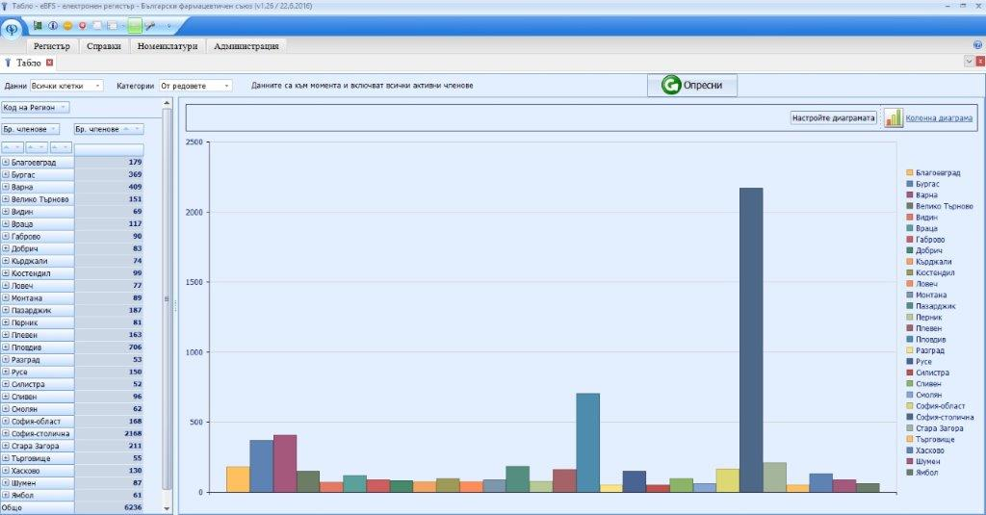
ЕЛЕКТРОНЕН РЕГИСТЪР – БФС
СПРАВКА ВПИСАНИ МАГ.-ФАРМАЦЕВТИ

Slide 7
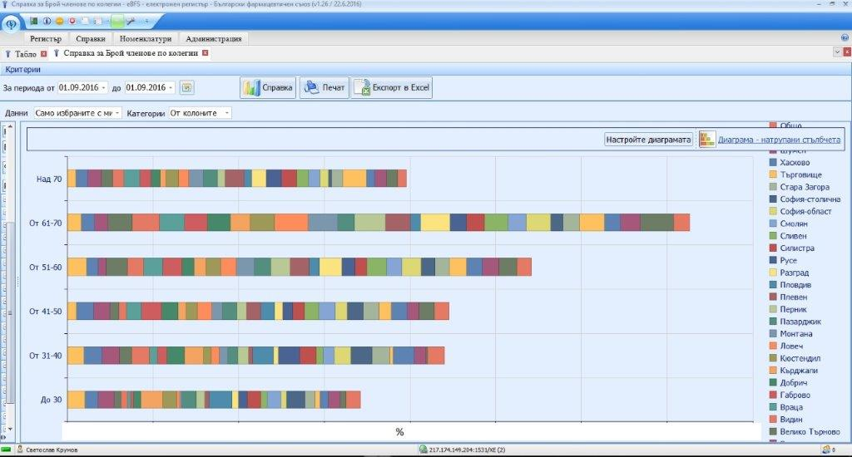
Членове БФС- разпределение по възраст

Slide 8
Териториално разпределение на аптеките в Област Бургас
Градове | НАСЕЛЕНИЕ 31.12. 2015 Г. | Населени места | Аптеки НЗОК | Аптеки общо | Бр.жители 1 аптека
Айтос | 19 462 | 17 | 8 | 11 | 1769
Ахелой | 2 352
Ахтопол | 1 289 | 0 | 1 | 2 | 645
Бургас | 203 017 | 15 | 96 | 139 | 1461
Българово | 1 601 |  | 1 | 1 | 1601
Каблешково | 2 901 |  | 1 | 1 | 2901
Камено | 4 219 | 13 | 1 | 1 | 4219
Карнобат | 17 608 | 31 | 4 | 7 | 2515
Китен | 959 |  |  | 4 | 240
Малко Търново | 2 227 | 12 | 1 | 2 | 1114
Несебър | 12 275 | 14 | 5 | 12 | 1976
к.к.Слънчев бряг |  |  | 1 | 50
Обзор | 2 501 |  | 1 | 6 | 417
Поморие | 13 596 | 17 | 7 | 9 | 1511
Приморско | 2 989 | 6 | 1 | 4 | 747
Руен | 2 641 | 41 | 4 | 4 | 660
Свети Влас | 3 638 | 0 | 2 | 7 | 520
Созопол | 4 370 | 12 | 4 | 9 | 486
Средец | 8 859 | 33 | 2 | 3 | 2953
Сунгурларе | 3 049 | 28 | 2 | 2 | 1525
Царево | 5 966 | 13 | 2 | 6 | 994
Черноморец | 2 109 |  | 2 | 3 | 703
Област Бургас | 314 987 | 252 | 148 | 283 | 1113
Вписани в РФК Бургас м.фарм. | 369 |  |  |  | Средно 1,3 фармацевти в аптека

Slide 9
Австрийски институт по здравеопазване - проучване и анализ на възможните последици от дерегулацията в аптечния сектор
Ирландия – либерален с малко регулации, всяко физическо или юридическо лице може да притежава една или повече от една аптеки. Нов Закон за аптеките с правила относно „годността за практикуване“, Фармацевтичната организация на Ирландия с права да санкционира аптекари. През 1996 г. за първи път са въведени критерии за откриване на аптеки, базирани на нуждите и впоследствие отменени през 2002 г., което води до увеличаване на броя на аптеките.
Налице е струпване на аптеки в привлекателни от икономическа гледна точка градски райони. Обезпечаване с аптечни пунктове за лекарства, които се продават само с рецепта в селските райони е едно от предизвикателствата на бъдещето.

Slide 10
Нидерландия – аптечният сектор традиционно е по-скоро либерален. Броят на фармацевтите в аптека е относително нисък и на помощник-фармацевтите със средно специално образование се позволява да изпълняват задачи, които в други страни могат да бъдат изпълнявани само от фармацевти. Новият Закон за аптеките предвижда фармацевтите да може да получат правото да осъществяват надзор над повече от една аптека.

Slide 11
Норвегия – след отпадането на правилата за откриване на аптеки през месец март 2001 г. се наблюдава рязко увеличение на броя на новооткритите аптеки. Съгласно договора между норвежкото Министерство на здравеопазването и аптечните вериги, за последните няколко години не са закривани аптеки в селските райони, но всяка втора норвежка община продължава да е без аптека. Броят на фармацевтите и другия аптечен персонал не може да следва голямото нарастване на броя на аптеките. Вертикалната интеграция е другата важна последица от процеса по дерегулация на аптечния сектор в Норвегия.

Slide 12
Контролна група – Австрия, Финландия и Испания, а Франция и Португалия в ролята на резервни държави, предоставящи допълнителна информация при необходимост.
Тези държави се характеризират със силна регулация в областта на аптечния сектор. Всички те имат нормативни критерии за откриване на нови аптеки /обслужвано население и разстояние между аптеките/, допускат аптеките да бъдат собственост единствено на фармацевти и забраняват наличието на множество собственици.

Slide 13
Достъпността – основен показател за оценяване на аптечните услуги
Дерегулацията на правилата за откриване на аптеки води до голямо увеличение на броя на аптеките като нови аптеки се откриват предимно на атрактивни места, главно в централните райони в градовете.
Норвегия все още изостава с оглед гъстотата на аптеките (8500 жители обслужвани от една аптека). Най-ниското съотношение брой жители на една аптека е в Испания (2050); следвана от Ирландия (3000) и Австрия (3700). Нарастването на гъстотата на аптеките е по-скоро устойчиво в Испания и Австрия.
Непосредствената наличност на лекарства е най-добре гарантирана в Австрия и Финландия, следвани от Испания и Нидерландия

Slide 14
Господстващо положение на пазара вследствие на вертикална интеграция
В държавите с установена регулация (Австрия, Финландия и Испания) всяка аптека е собственост на независим фармацевт. В Ирландия и Нидерландия съответно 90% и 77% от аптеките са собственост на фармацевти.
Пазарната власт на търговците на едро с лекарства в аптечния сектор е много силна в Норвегия, само 19% от аптеките са собственост на фармацевти. Към настоящия момент едва 2% от всички норвежки аптеки не са част от аптечна верига, докато цифрата за Ирландия и Нидерландия е съответно около 25% и 70%.

Slide 15
ДЕРЕГУЛАЦИЯ – ПОСЛЕДИЦИ
създаване на господстващо пазарно положение на определени предприятия;
поддържане на по-ниски наличности, до ограничаване на достъпа до ЛП;
намаляване на кадровото обезпечаване на аптеките с квалифициран персонал;
съсредоточаване на аптеките само в определени населени места;
силно намаляване на общата удовлетвореност на аптечния персонал от труда;
в никоя от шестте държави не се наблюдава отчетлив спад на цената на поне два от подбрани продукти без рецепта;
при сравнението по измерими показатели на достъпността, качеството и разходите, някои държави (в по-голяма степен държавите от контролната група с по-стриктна нормативна уредба) се класират по-напред от другите.

Slide 16
КРИТЕРИИ ЗА РЕГУЛАЦИЯ НА БРОЯ НА АПТЕКИТЕ ВЪВ ФАРМАЦЕВТИЧНОТО ЗАКОНОДАТЕЛСТВО
Демографски – брой жители, обслужвани от една аптека, географски – минимално отстояние между аптеките, разстояние между аптеки в съседни населени места, необходимост от предлагане на определена фармацевтична услуга.
Белгия, Испания, Унгария, Естония, Великобритания и Малта включват в аптечното си законодателство такива критерии в периода 2014 г. - 2015 г.
В Белгия на 08.12.1999 г. е въведен мораториум върху откриване на аптеки за десет години като броят на аптеките трябва да остане непроменен. През периода от 2009 г. до 2014 г. мораториумът е двукратно удължаван с по пет години.
През 2014 г. унгарското правителство публикува доклад, с който обосновава промените за регулиране на броя на аптеките в страната и анализира негативното въздействие на либерализацията върху качеството на фармацевтичните услуги.

Slide 17
СЪД НА ЕВРОПЕЙСКИЯ СЪЮЗ - СТАНОВИЩЕ ПО ОТНОШЕНИЕ НА ТЕРИТОРИАЛНИТЕ КРИТЕРИИ ЗА ОТКРИВАНЕ НА АПТЕКА. 1 ЮНИ 2010 Г.
Осигурява равномерното разпределение на фармацевтичните услуги на територията и следователно достъпа до фармацевтични услуги.
Подобрява доверието и надеждността на обществото и следователно качеството на предоставяните лекарствени продукти на населението.
Обобщение на аргументите, използвани в подкрепа на критериите.
Гарантира се икономическата жизнеспособност на аптеката, а оттам и качеството на услугите в аптеката.
Осигурява се покритие на територията на страната и по този начин обхватът на аптечно обслужване на селските райони и районите с неблагоприятни условия.
Не е установена положителна връзка между отпадането на критерии за откриване на аптеки и намаляване на разходите за здравеопазване.
Демографски, географски или критерии, отразяващи здравни нужди са приложени в: Австрия, Белгия, Хърватска, Дания, Естония, Финландия, Франция, Гърция, Унгария, Италия, Люксембург, Малта, Португалия, Словения, Испания и Обединеното кралство.

Slide 18
Основни фармацевтични данни, получени от членовете на ЕС за периода
2012 г. – 2013 г.
Страна | Регистрирани фармацевти | % жени | Фармацевти работещи в аптеки | Фармацевти правещи специализация в аптеки
Австрия | 5823 | 79% | 5502 | -
Белгия | 12000 | 70% | - | -
България | 5582 | 81% | 5120 | 1532
Чехия. | 8393 | 84% | 6820 | 3446
Хърватия | 3262 | 93% | 2412 | 37
Дания | 4457 | 74% | 769 | 0
Финландия | 3212 | 77% | 1337 | 281
Франция | 73892 | 67% | 55616 | -
Германия | 59739 | 68% | 48422 | -
Унгария | 7193 | - | 5456 | 2900
Ирландия | 5004 | - | - | -
Италия | 86268 | 67% | 51000 | -
македония | 2470 | 80% | 1018 | 0
Холандия | 6465 | - | 2801 | -
Португалия | 13028 | 79% | 8122 | -
Румъния | 19165 | 90% | 17943 | 10541
Словакия | 4482 | 85% | 4239 | 3240
Словения | - | - | 1068 | 62
Испания | 65472 | 71% | 44848 | 0
Швеция | 3367 | 69% | 1360 | -
Великобритания | 47407 | - | 30417 | -
Турция | 29441 | 55% | 24406 | -
Швейцария | 7720 | 71% | 5337 | 1645
Естония | 815 | 99% | 815 | 815

Slide 19
НАБЛЮДЕНИЕ И КОНТРОЛ ОТ ФАРМАЦЕВТ
Държави, чието законодателство изисква фармацевт да присъства в аптеката през цялото време – Австрия, Белгия, България, Хърватска, Дания, Финландия, Франция, Германия, Унгария, Ирландия, Италия, Чехия, Португалия, Румъния, Словакия, Словения, Испания, Швеция, Турция, Швейцария, Македония.
Държави, които не изискват физическо присъствие на фармацевт – Нидерландия, Великобритания, Естония.

Slide 20
ЕВРОПЕЙСКАТА АПТЕКА – КЛЮЧОВИ ФАКТИ
По данни на Pharmaceutical Group of the European Union, в Европа има мрежа от 160 000 аптеки и повече от 45 милиона души посещават аптека всеки ден. Аптеките са достъпни за 500 млн. европейски граждани.
Приблизително 98% от гражданите на ЕС могат да достигнат до най-близката аптека в рамките на 30 мин, докато 58% от гражданите посочват, че най-близката аптека е на 5 минути от работното им място или дома им.
В аптеките в ЕС работят 400 000 магистър-фармацевти, както и над 600 000 други специалисти - помощник-фармацевти, както и се осигуряват места за практически занятия и стаж на студентите от специалността Фармация

Slide 21
Ежегодно в Европа се продават над 9,5 млрд. опаковки лекарства, отпускани по лекарско предписание.
194 500 смъртни случая годишно в ЕС се дължат на неправилна дозировка и неспазване на предписаното лечение. Финансовите загуби за ЕС вследствие на неправилен лекарствен прием са €125 млрд.
Като цяло, аптеките са с работно време, което е по-дълго от това на другите здравни заведения, и чрез удълженото работно време, работата на смени, включително и нощни смени, гарантират достъп на пациентите до предлаганите услуги 24/7.

Slide 22
Здравеопазване – предизвикателства
ДЕМОГРАФСКО ПРЕДИЗВИКАТЕЛСТВО: удължаващата се средна продължителност на живота, в съчетание с намалената раждаемост, води до постоянното нарастване на дела на възрастното население в страните от ЕС.
РИСКОВИТЕ ФАКТОРИ ЗА ЖИВОТА СА СЕ ПРОМЕНИЛИ в резултат на растящите стандарт на живот и образование, начин на живот и технологии.
МЕДИЦИНСКИ СПЕЦИАЛИСТИ: до 2020 г. ще има недостиг от 1000 000 здравни професионалисти в ЕС.
ГРИЖА, ОРИЕНТИРАНА КЪМ ПАЦИЕНТА.
ИКОНОМИЧЕСКИ НАТИСК – разходите за здравеопазване са се повишили във всички европейски страни, като често те нарастват по-бързо от икономическия ръст, което води до нарастване на дела от БВП, отделян за здравеопазване.

Slide 23
ДЕЙНОСТИ НА МОДЕРНАТА АПТЕЧНА ПРАКТИКА
Повишаване на лекарствената безопасност и достъпа до лекарства.
Подобряване на резултатите от лечението за отделните пациенти.
Фармацевтите предоставят експертна информация за лекарства, медицински изделия, както и за други продукти, повлияващи здравето.
Управление на лекарственото лечение.
Управление на терапията при хронични състояния.
Принос към провеждането от пациента лекарствено лечение.
Подобряване на общественото здраве.
Повишаване ефективността на системата.

Slide 24
Заключение
Фармацевтите са ключови професионалисти в областта на здравеопазването и аптеките в Европа и имат важна роля за повишаване на нивото на здравеопазването и превенцията на заболяванията.
Историческото развитие, традициите и културата имат голямо влияние върху начина, по който е регулиран сектора и по който са организирани системите в дадена държава, което е отразено в политиката по здравеопазване и политиката за аптеките.
С оглед достъпността на фармацевтични услуги, държавите с регулация се представят доста по-добре от държавите с дерегулация, като аптеките в тези държави не само са достатъчно на брой, но и са равномерно разпределени в страната.

Slide 25
Здравеопазването е специален сектор и за него са необходими регулации, което намира отражение във факта, че дори в държавите, за които се счита, че са много дерегулирани, съществуват регулации за аптеките, например що се отнася до наличностите от лекарства или задачите и задълженията на аптеките.
В този контекст регулаторните органи и професионалните организации във фармацевтичния сектор имат важна роля за гарантирането на доброто качество на аптечните услуги и на професионалните фармацевтични знания.

Slide 26
НАЧИНИ ЗА ВЪВЕЖДАНЕ НА РЕГУЛАЦИЯ В ОБЛАСТТА НА АПТЕЧНОТО ОБСЛУЖВАНЕ В БЪЛГАРИЯ
Промяна в съществуващия ЗЛПХМ в посока обособяване на нов закон само за аптеките или промени в съществуващата нормативна уредба.
Здравните заведения – аптеки да бъдат собственост на физическо или юридическо лице, регистрирано като търговец по българското законодателство или по законодателството на държава членка, в което магистър-фармацевти да имат дялово участие с не по-малко от 51%;
В населено място с население до 3000 души да може да бъде открита не повече от една аптека;
В населено място с население над 3000 души могат да бъдат откривани аптеки при норма на представителство една аптека на 3000 души. В същото населено място може да бъде открита още една аптека, само ако броят на населението превишава с един кратно на 3000 число.

Slide 27
Облекчен режим за откриване на аптеки на територията на селищни образувания като курортни и вилни селища, минни и рибарски селища, автогари, аерогари, производствени предприятия;
Разрешение за нова аптека да се издава след положително становище от Българския фармацевтичен съюз;
Увеличаване на изискуемия стаж по специалността и определяне на горна възрастова граница като изискване за ръководителите на аптеки.

Slide 28
БЛАГОДАРЯ ЗА ВНИМАНИЕТО!

